Slide 1

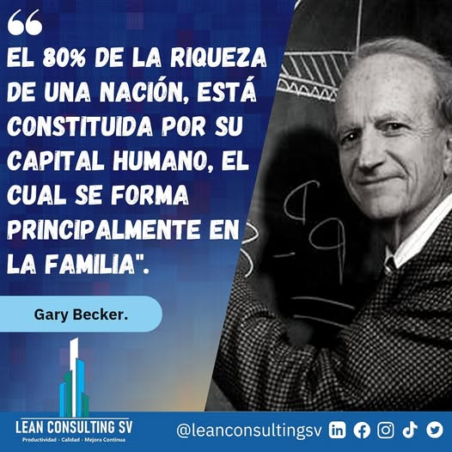
UNIVERSIDAD DE NAVOJOA
FACULTAD DE EDUCACIÓN
DOCTORADO EN EDUCACIÓN
TEORÍAS DE LA EDUCACIÓN
por: Martha Karina Figueroa Munguía
Navojoa, Sonora

Slide 2
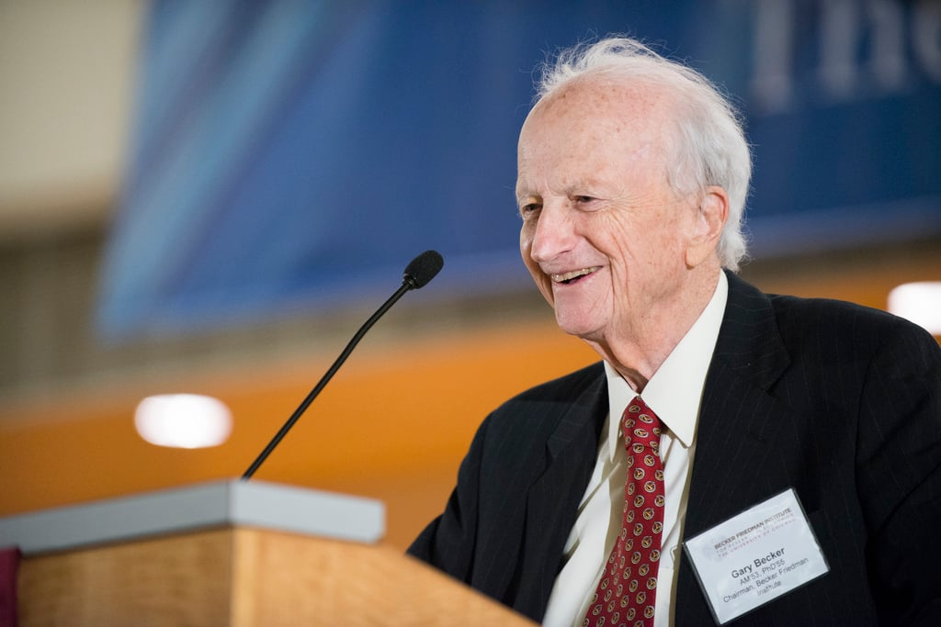
Gary Stanley Becker Thesis Defense
Thesis
defense
Economista innovador

Slide 3

Contenido
Bibliografía
01
Contexto histórico
02
03
Principales obras
04
05
Análisis
FODA
06
Referencias bibliográficas

Slide 4
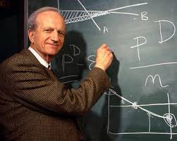
Biografía
Gary Stanley Becker
Fecha de nacimiento: 2 de diciembre de 1930
nació en una familia judía en Pottsville, Pensilvania, Estados Unidos. Becker en lo personal mantuvo su vida religiosa en un plano muy privado y no fue una figura conocida por expresarse públicamente sobre temas de fe. su identidad se reconoció principalmente en el ámbito académico y científico.
Se casó dos veces.
Su primera esposa fue Doria Slote, con quien tuvo dos hijas.
Tras divorciarse, en 1980 se casó con Guity Nashat, una historiadora especializada en Medio Oriente. con quien compartió su vida hasta su fallecimiento el 3 de mayo del 2014, a los 83 años en Chicago, Illinois, Estados Unidos.

Slide 5
Contexto histórico
Formación académica
Gary Becker estudió en la Universidad de Princeton, donde obtuvo su licenciatura en Economía en 1951. Posteriormente, continuó sus estudios en la Universidad de Chicago, donde recibió su doctorado en economía en 1955, bajo la guía de reconocidos economistas como Milton Friedman.
Carrera profesional
Se desempeñó como profesor en la Universidad de Columbia (Nueva York) entre 1957 y 1968.
Más adelante regresó a la Universidad de Chicago, donde ejerció gran parte de su vida académica e investigadora.
También trabajó en la Escuela de Negocios Booth de la Universidad de Chicago.

Slide 6
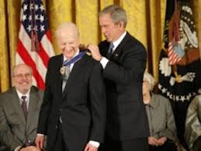
Gary Stanley Becker
Reconocimientos
Recibió el Premio Nobel de Economía en 1992 . no ganó el Premio Nobel por un libro específico, sino por su trabajo de extensión del análisis microeconómico a una amplia gama de comportamientos e interacciones humanas. Sin embargo, su libro de 1964, "Capital Humano", fue una de sus obras más influyentes y una contribución destacada en su investigación.
Fue galardonado con la Medalla Presidencial de la Libertad en 2007, uno de los mayores honores civiles en Estados Unidos.
Legado
Es considerado uno de los economistas más influyentes de la segunda mitad del siglo XX. Su obra abrió nuevos caminos para la comprensión del comportamiento humano, trascendiendo los límites de la economía hacia la sociología, el derecho y la política pública.

Slide 7
Principales obras
AÑO | Título | Tema central
1957 | The Economics of Discrimination. (La Economía de la Discriminación) | Impacto de la discriminación racial y de género en salarios, empleo y productividad.
1971 | Economic Theory (Teoría económica) | Ensayos de microeconomía aplicada a fenómenos de mercado y sociales.
1976 | The Economic Approach to Human Behavior. | Aplicación del análisis económico a ámbitos no tradicionales: familia, crimen, discriminación, matrimonio, fertilidad.
1996 | Accounting for Tastes | Formación y cambio de las preferencias individuales a lo largo del tiempo, influenciadas por experiencia y aprendizaje.
2000 | Social Economics: Market Behavior in a Social Environment (con Kevin Murphy) | Efecto de las interacciones sociales en los mercados: adicción, normas sociales, capital social.

Slide 8
Principales obras
1981 | A Treatise on the Family. (tratado sobre la familia) (2ª edición en 1991). Becker veía el matrimonio como una sociedad económica, donde cada persona aporta un capital ya sea financiero, humano o doméstico y las decisiones buscan maximizar el bienestar total de la familia. | Becker estudio las familia como unidad económica: matrimonio, fertilidad, divorcio, transmisión de valores, roles de género. propone que la familia heterosexual patriarcal puede ser mas eficiente; el hombre se dedica al mercado laboral y la mujer al hogar, en términos económicos debido a las ventajas comparativas derivadas de estas diferencias. Cada miembro hace “inversiones": tiempo, educación, trabajo doméstico, crianza de hijos; dentro del matrimonio (quién se ocupa del hogar, quién trabaja fuera) puede maximizar la eficiencia económica de la familia. Becker argumenta que el trabajo no remunerado de la esposa en el hogar tiene un valor económico real, porque contribuye al bienestar de la familia y al desarrollo del capital humano de los hijos

Slide 9
Principales obras
1964 | Human Capital: (Capital Humano) A Theoretical and Empirical Analysis (un Análisis teórico y Empírico) | El desarrollo de la teoría del capital humano: educación, salud y capacitación como inversión en productividad. (ediciones ampliadas 1975 y 1993). Las personas son un tipo de capital: invertir en educación, entrenamiento, salud y experiencia aumenta la productividad; generan retornos económicos (salarios más altos, mejores oportunidades) y sociales (crecimiento económico, desarrollo). El capital humano es tan real como el capital físico; el crecimiento económico no está solo en fábricas o infraestructura, sino en las personas y sus conocimientos. Mayor capital humano → más oportunidades → mayor movilidad económica. La educación, la formación, la experiencia y la salud deben entenderse como inversiones en “capital humano”, que aumentan la productividad y generan retornos económicos tanto para el individuo como para la sociedad.

Slide 10
📊 Análisis FODA – Gary Becker
Fortalezas
Oportunidades
Antes de Becker, la educación y habilidades eran vistas como gastos, no como inversiones.
Dio bases para políticas públicas que fomentan la inversión en educación como motor de desarrollo.
Desarrolló la influyente teoría del capital humano.
Revolucionó la economía al ampliar su campo de estudio hacia temas sociales (educación, familia, discriminación, salud, crimen).
.
Globalización y expansión educativa potenciaron su teoría del capital humano.
Transformó cómo los economistas estudian la educación, la familia, la discriminación y la productividad.
Sus estudios abrieron nuevos campos de investigación en sociología, derecho y políticas públicas.
Debates sociales (igualdad de género, discriminación) dieron vigencia a sus ideas.
Debilidades
Amenazas
Críticas al “imperialismo económico” por aplicar la economía a todo.
Otros señalan que no siempre la inversión en educación garantiza empleos bien pagados, ya que influyen factores sociales y políticos.
su modelo ha sido cuestionado por no reflejar la diversidad de estructuras familiares y por su énfasis en la eficiencia económica.
Nuevas corrientes feministas y de diversidad cuestionaron parte de su visión sobre la familia y el género.
Avances de la economía conductual y experimental ofrecieron alternativas a su enfoque.

Slide 11
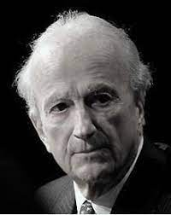
Referencias:
Anzorena, C. (2009). El¿ retorno? del “Tratado sobre la familia” de Gary Becker. KAIROS. Revista de Temas Sociales.
Becker, G. S. (2010). The economics of discrimination. University of Chicago press.
__________________. (1994). Human capital revisited. In Human capital: A theoretical and empirical analysis with special reference to education, third edition (pp. 15-28). The University of Chicago Press.

Slide 12
